Slide 1

Análisis y Diseño de Sistemas de Información
Una perspectiva académica sobre el Rol del Analista y las Tipologías de Sistemas en las Organizaciones Modernas.

Slide 2

A. El Rol del Analista
Funciones, responsabilidades y perfil profesional

Slide 3


El Analista como Agente de Cambio
El analista de sistemas no es solo un técnico; actúa como un puente vital entre la problemática del negocio y la solución tecnológica.
Consultor: Asesora a la organización sobre cómo utilizar la tecnología para mejorar procesos.
Experto en Soporte: Domina el hardware y software necesario para la implementación.
Agente de Cambio: Facilita la transición y adaptación del personal a los nuevos sistemas.

Slide 4






Funciones Metodológicas Principales
Diagnóstico
Diseño y Modelado
Implementación
Identificación sistemática de necesidades y problemas. Recolección de requerimientos a través de entrevistas y observación.
Creación de la arquitectura lógica del sistema. Uso de diagramas UML y especificaciones técnicas para guiar el desarrollo.
Supervisión del desarrollo, ejecución de pruebas de calidad (QA) y capacitación de usuarios finales.

Slide 5
B. Tipos de Sistemas
Clasificación jerárquica y funcional en las organizaciones

Slide 6


La Pirámide Informacional
Nivel Operativo (TPS)
Nivel Estratégico (ESS)
Sistemas de Procesamiento de Transacciones:
Sistemas de Soporte a Ejecutivos:
Enfocados en la eficiencia diaria.
Enfocados en la planificación a largo plazo.
Registran las transacciones básicas (ventas, nómina, inventario).
Utilizan datos internos y externos (mercado, competencia).
Alta precisión y volumen de datos.
Presentan información resumida en tableros (dashboards).
Ejemplo: Sistema de punto de venta.
Ejemplo: Proyecciones de mercado a 5 años.

Slide 7




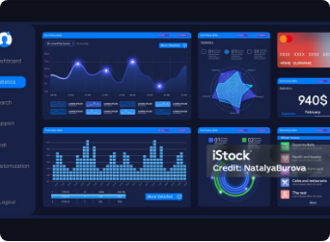
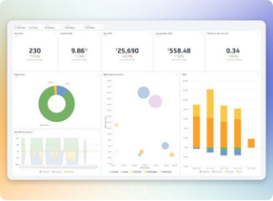

Sistemas Tácticos y de Gestión
MIS (Sistemas de Información Gerencial)
DSS (Sistemas de Soporte a Decisiones)
ERP (Planificación de Recursos)
Integración total de los procesos de negocio.
Informes de control y desempeño histórico.
Modelos analíticos para situaciones "What-If".

